Slide 1
Reitoria
Pró-reitoria
Administrativa
Pró-reitoria
Acadêmica
Pró-reitoria
Administrativa
Pró-reitoria
Financeira
Pró-reitoria
Administrativa
Coordenadores
Secretaria
controladoria
Pró-reitoria
Administrativa
Centro de tecnologia
Tutoria
patrimônio
Pró-reitoria
Administrativa
Secretária
Patrimônio

Slide 2
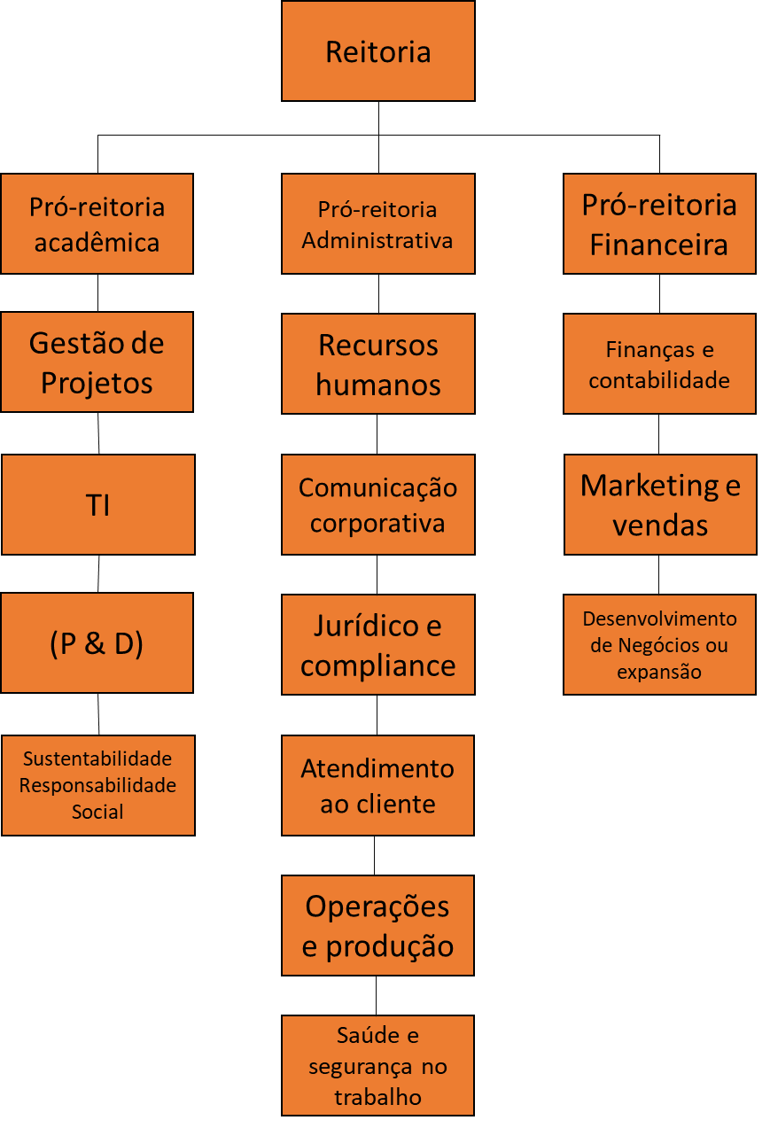

Slide 3
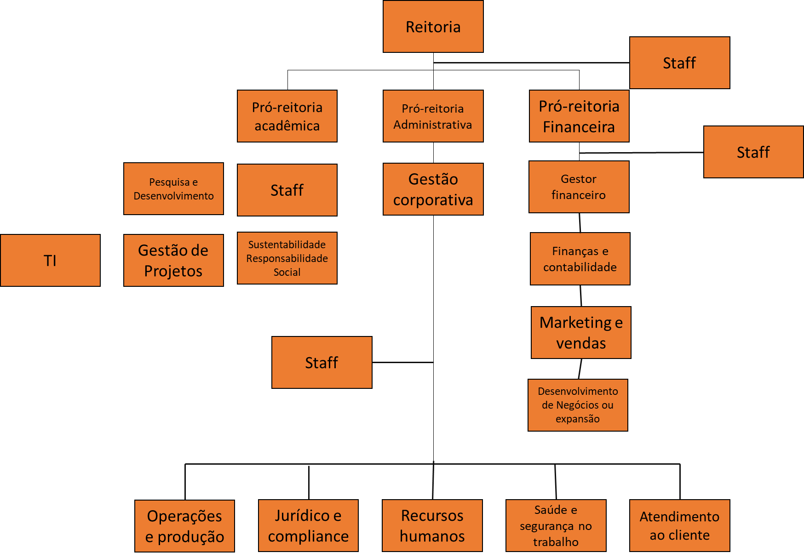

Slide 4
Reitoria
Empresa Jr.
Toledo Carreiras
Portal
RH
Jurídico
Marketing de vendas
Secretaria
EAD
Sustentabilidade e Responsabilidade Social
Pesquisa e Desenvolvimento
TI
Acadêmico
Gestão de projetos
Desenvolvimento de Negócios ou expansão
Administrativo

